Slide 1
Изучение особенностей статуса самозанятых как элемент финансовой грамотности в профессиональных модулях при подготовке специалистов среднего звена по специальности 44.02.03 Педагогика дополнительного образования
Солтус Ольга Егоровна Преподаватель ГАПОУ ТСПК

Slide 2
Приказ Министерства просвещения РФ от 14 ноября 2023 г. N 855

Slide 4
ФЗ от 27.11.2018 № 422 «О ПРОВЕДЕНИИ ЭКСПЕРИМЕНТА ПО УСТАНОВЛЕНИЮ СПЕЦИАЛЬНОГО НАЛОГОВОГО РЕЖИМА "НАЛОГ НА ПРОФЕССИОНАЛЬНЫЙ ДОХОД»
в ред. Федеральных законов от 15.12.2019 N 428-ФЗ, от 01.04.2020 N 101-ФЗ, от 08.06.2020 N 166-ФЗ, от 11.06.2021 N 199-ФЗ, от 02.07.2021 N 305-ФЗ, от 28.06.2022 N 206-ФЗ, от 21.11.2022 N 441-ФЗ, от 21.11.2022 N 443-ФЗ, от 28.12.2022 N 565-ФЗ, от 08.08.2024 N 259-ФЗ)

Slide 5
Где можно провести регистрацию самозанятости?
Бесплатное мобильное приложение «Мой налог»
Кабинет налогоплательщика «Налога на профессиональный доход» на сайте ФНС России
Уполномоченные банки
С помощью учетной записи Единого портала государственных и муниципальных услуг.

Slide 6
Источник: https://konsol.pro/blog/osobennosti-raboty-samozanyatym

Slide 9
Нельзя сотрудничать с предыдущим работодателем в течение двух лет после увольнения;
Отсутствие налоговых вычетов для физлиц: на дом, машину, обучение
Отсутствие оплачиваемых больничных и отпусков, включая декретные
Лимит дохода в 2,4 миллиона рублей
Нельзя нанимать работников.
Самоконтроль за ежемесячной уплатой налогов
Небольшая налоговая ставка: 6 и 4 процента
Можно добровольно платить пенсионные взносы, чтобы потом получать страховую пенсию
Не нужно заполнять сложные налоговые документы: все за пару минут делается в приложении «Мой налог»
Все расчеты можно проводить по банковской карте и выдавать электронные чеки через приложение, не нужна онлайн-касса
Свободный график

Slide 10
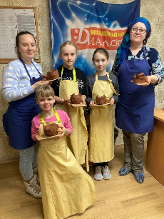
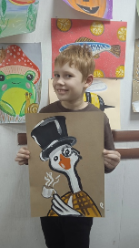
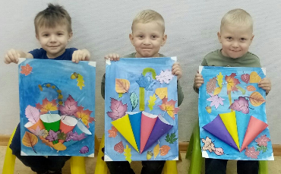
Выпускники выбирают…

Slide 11
Изучение особенностей статуса самозанятых как элемент финансовой грамотности в профессиональных модулях при подготовке специалистов среднего звена по специальности 44.02.03 Педагогика дополнительного образования
Солтус Ольга Егоровна Преподаватель ГАПОУ ТСПК

